Slide 1
Network

Slide 2
3 группы средств
Сокеты (java.net, java.mail)
Работа с интернет – адресами InetAddress, URL.
ServerSocket, Socket
JavaMail API(javax.mail)
RMI (RPC)
Java EE
JMS
WebServices (REST, JAX-WS)

Slide 3
HTTP (Hyper Text Transfert Protocol) был изначально создан для пересылки HTML документов, отсюда и "заточка" этого протокола под работу с отдельными документами, преимущественно текстовыми. HTTP в своей работе использует возможности TCP/IP, поэтому рассмотрим возможности, предоставляемые java для работы с последним.

Slide 4
В джаве для этого существует специальный пакет "java.net", содержащий класс java.net.Socket. Socket в переводе означает "гнездо", название это было дано по аналогии с гнёздами на аппаратуре, теми самыми, куда подключают штепсели. Соответственно этой аналогии, можно связать два "гнезда", и передавать между ними данные. Каждое гнездо принадлежит определённому хосту (Host - хозяин, держатель). Каждый хост имеет уникальный IP адрес.

Slide 5
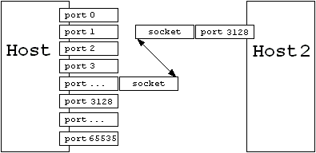
Гнёзда монтируются на порт хоста (port). Порт обозначается числом от 0 до 65535 и логически обозначает место, куда можно пристыковать (bind) сокет. Если порт на этом хосте уже занят каким-то сокетом, то ещё один сокет туда пристыковать уже не получится. Таким образом, после того, как сокет установлен, он имеет вполне определённый адрес, символически записывающийся так [host]:[port], к примеру - 127.0.0.1:8888 (означает, что сокет занимает порт 8888 на хосте 127.0.0.1)
TCP/IP: логическая структура соединений через сокеты

Slide 6
Для того, чтобы облегчить жизнь, чтобы не использовать неудобозапоминаемый IP адрес, была придумана система DNS (DNS - Domain Name Service). Цель этой системы - сопоставлять IP адресам символьные имена. К примеру, адресу "127.0.0.1" в большинстве компьютеров сопоставленно имя "localhost" (в просторечье - "локалхост").
Локалхост, фактически, означает сам компьютер, на котором выполняется программа, он же - локальный компьютер. Вся работа с локалхостом не требует выхода в сеть и связи с какими-либо другими хостами.

Slide 7
Вернёмся к классу java.net.Socket Наиболее удобно инициализировать его следующим образом:
public Socket(String host, int port) throws UnknownHostException, IOException
В строковой константе host можно указать как IP адрес сервера, так и его DNS имя. При этом программа автоматически выберет свободный порт на локальном компьютере и "привинтит" туда ваш сокет, после чего будет предпринята попытка связаться с другим сокетом, адрес которого указан в параметрах инициализации. При этом могут возникнуть два вида исключений: неизвестный адрес хоста - когда в сети нет компьютера с таким именем или ошибка отсутствия связи с этим сокетом.

Slide 8
Так же полезно знать функцию
public void setSoTimeout(int timeout) throws SocketException
Эта функция устанавливает время ожидания (timeout) для работы с сокетом. Если в течение этого времени никаких действий с сокетом не произведено (имеется ввиду получение и отправка данных), то он самоликвидируется. Время задаётся в секундах, при установке timeout равным 0 сокет становится "вечным".

Slide 9
Для некоторых сетей изменение timeout невозможно или установлено в определённых интервалах (к примеру от 20 до 100 секунд). При попытке установить недопустимый timeout, будет выдано соответственное исключение.
Программа, которая открывает сокет этого типа, будет считаться клиентом, а программа-владелец сокета, к которому вы пытаетесь подключиться, далее будет называться сервером. Фактически, по аналогии гнездо-штепсель, программа-сервер - это и будет гнездо, а клиент как раз является тем самым штепселем.

Slide 11
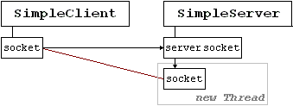
Как пример - простейшая программа, реализующая работу с сокетами.
Со стороны клиента программа работает следующим образом: клиент подсоединяется к серверу, отправляет данные, после чего получает данные от сервера и выводит их.
Со стороны сервера это выглядит следующим образом: сервер устанавливает сокет сервера на порт 3128, после чего ждёт входящих подключений. Приняв новое подключение, сервер передаёт его в отдельный вычислительный поток. В новом потоке сервер принимает от клиента данные, приписывает к ним порядковый номер подключения и отправляет данные обратно к клиенту.
Логическая структура работы программ-примеров

Slide 12
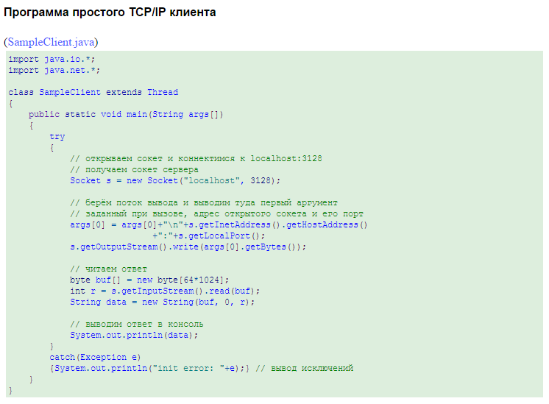

Slide 13
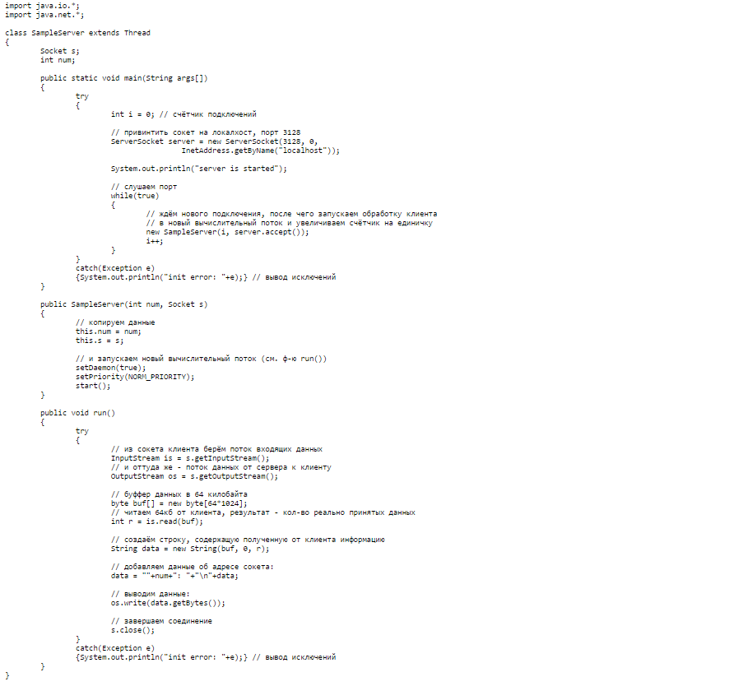
TCP/ IP Server

Slide 14
Отметим немаловажную особенность сокета сервера: он может принимать подключения сразу от нескольких клиентов одновременно. Теоретически, количество одновременных подключений неограниченно, но практически всё упирается в мощность компьютеров. Кстати, эта проблема конечной мощности компьютеров используется в DOS атаках на серверы: их просто закидывают таким количеством подключений, что компьютеры не справляются с нагрузкой и "падают".
В данном случае я показываю на примере SimpleServer, как нужно обрабатывать сразу несколько одновременных подключений: сокет каждого нового подключения посылается на обработку отдельному вычислительному потоку.
Стоит упомянуть, что абстракцию Socket - ServerSocket и работу с потоками данных используют C/C++, Perl, Python, многие другие языки программирования и API операционных систем, так что многое из сказанного подходит к применению не только для платформы Java.

Slide 15
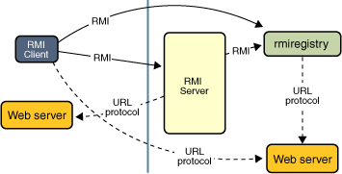
RMI
- Объявить удаленный интерфейс
Реализовать удаленный объект (сервер)
Написать клиент

Slide 16
Требования
К интерфейсу:
наследует Remote
каждый метод может порождать RemoteException
К серверу:
наследует UnicastRemoteObject
реализует интерфейс
использует реестр RMI
К клиенту:
использует Прокси, который реализует интерфейс

Slide 17
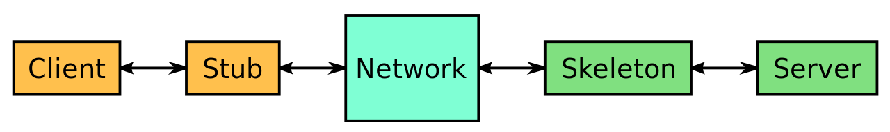
RMI (англ. Remote Method Invocation) — программный интерфейс) — программный интерфейс вызова удаленных методов) — программный интерфейс вызова удаленных методов в языке Java.

Slide 18
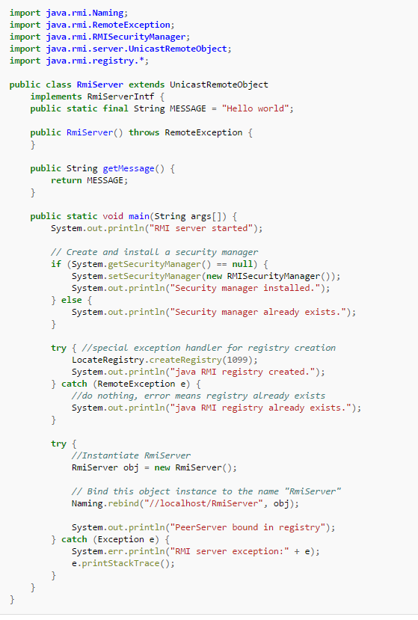
Пример
Класс RmiServer — отслеживает RMI запросы и реализует интерфейс, используемый клиентом для вызова удаленных методов.

Slide 19
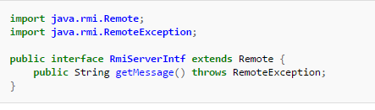
Класс RmiServerIntf — определяет интерфейс, используемый клиентом и реализуемый сервером.

Slide 20
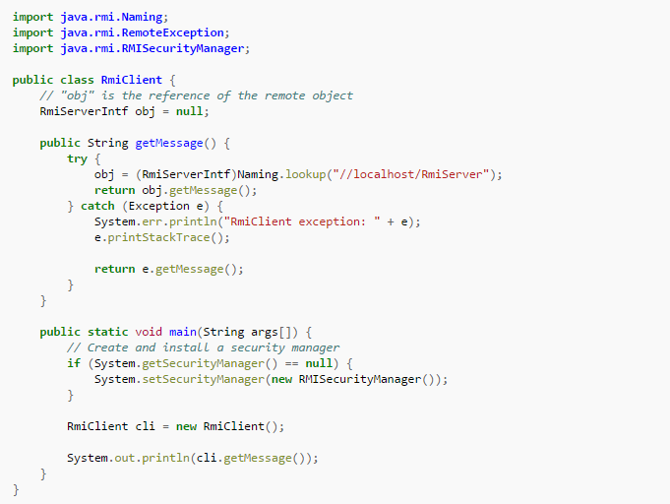
RmiClient class— клиент, использующий заместителя(proxy) удаленного объекта размещенного на стороне сервера и вызывающий его методы для получения данных. Если объект сервера реализует интерфейс java.io.Serializable вместо java.rmi.Remote, то он будет сериализован и клиенту будет передано его значение.

